Slide 1




TRƯỜNG TIỂU HỌC SỐ 2 TAM QUAN NAM
Môn Tiếng Việt lớp 3
BÀI 4: LẦN ĐẦU RA BIỂN (Tiết 1)
(Tiết học thư viện)
Giáo viên: Huỳnh Thị Mấy
Lớp: 3A3

Slide 2

Thứ Ba ngày 16 tháng 10 năm 2025
TIẾNG VIỆT
TRÒ CHƠI: LẮC CHUÔNG VÀNG
1
2
3
4

Slide 3
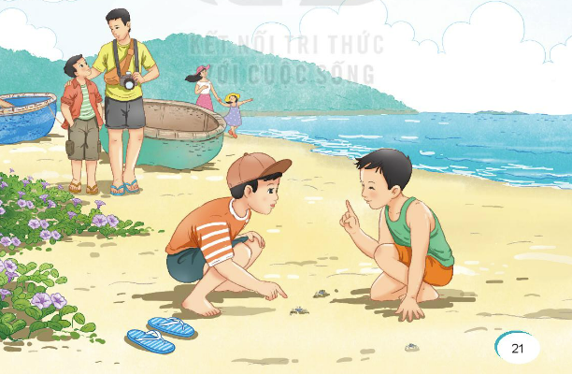
Thứ Ba ngày 16 tháng 10 năm 2025
TIẾNG VIỆT

Slide 4
Thứ Ba ngày 16 tháng 10 năm 2025
TIẾNG VIỆT
LẦN ĐẦU RA BIỂN
1. Hướng dẫn đọc.
Đọc diễn cảm, nhấn giọng ở những từ ngữ giàu sức gợi tả, gợi cảm, câu thể hiện cảm xúc ngạc nhiên, thích thú của Thắng khi lần đầu thấy biển.
2. Chia đoạn.
- GV đọc mẫu

Slide 5
Thứ Ba ngày 16 tháng 10 năm 2025
TIẾNG VIỆT
LẦN ĐẦU RA BIỂN
3. Luyện đọc từ khó và ngắt nghỉ hơi câu dài
thuở bé,
Ghềnh Ráng,
Mũi Én
A! Biển!/ Biển đây rồi.// Thích quá!//
Ôi! Biển rộng quá,/ xanh quá,/ chẳng nhìn thấy/ bờ bên kia đâu”.//

Slide 6
Giải nghĩa từ khó: ngây ra, rón rén
Yêu cầu học sinh đặt câu với tư rón rén

Slide 7
Yêu cầu nhóm trưởng điều hành các bạn tìm hiểu về cảnh đẹp Quy Nhơn tại góc thư viện của lớp

Slide 8
Thứ Ba ngày 16 tháng 10 năm 2025
TIẾNG VIỆT
LẦN ĐẦU RA BIỂN
Tìm hiểu bài
Câu 1: Tìm những câu thể hiện cảm xúc của Thắng khi lần đầu tiên thấy biển?
+ A! Biển! Biển đây rồi. Thích quá!
+ Thắng reo toáng lên, vượt qua bố và anh Thái
chạy ào ra bãi cát.
+ Cậu đứng ngây ra nhìn biển.
Câu 2: Biển hiện ra như thế nào trước mắt Thắng?
Biển hiện ra trước mắt Thắng rất rộng, rất xanh, chẳng nhìn thấy bờ bên kia đâu.

